Slide 1
Конституция кемелдік - кепілі
Қазақстан Республикасының конституциясына арналған .
Дайындаған 8ә сынып
Сынып жетекшісі: Рыскельдиева Г.Қ.

Slide 2
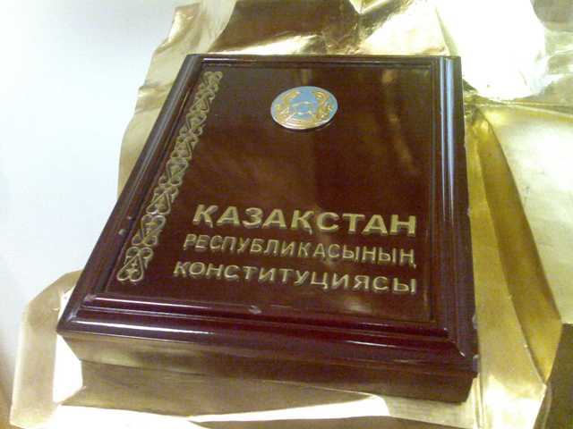

Slide 5
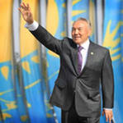

Slide 7
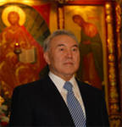

Slide 8
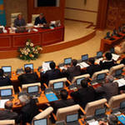

Slide 11
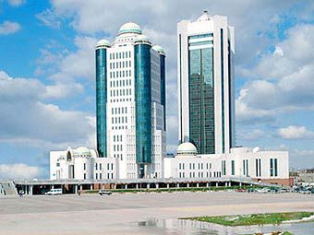

Slide 12
